Slide 1











Bài 2
Giáo viên: ..................
Notes:
更多模板请关注：https://haosc.taobao.com

Slide 2


Slide 3
Đôi tai xấu xí
Thỏ có đôi tai dài và to. Bị bạn bè chê, thỏ buồn lắm. Thỏ bố động viên: “Rồi con sẽ thấy tai mình rất đẹp.”
Một lần, thỏ và các bạn đi chơi xa, quên khuấy đường về. Ai cũng hoảng sợ. Thỏ chợt dỏng tai: “Suỵt! Có tiếng bố tớ gọi.” Cả nhóm đi theo hướng có tiếng gọi. Tất cả về được nhà. Các bạn tấm tắc khen tai thỏ thật tuyệt.
Từ đó thỏ không còn buồn vì đôi tai nữa.

Slide 4


4
Viết vào vở

Slide 5
Viết câu trả lời cho câu hỏi c ở mục 3
Cả nhóm tìm được đường về
nhà nhờ
(…).
đôi tai thính của thỏ.
.

Slide 6
Viết câu trả lời cho câu hỏi c ở mục 3
Cả nhóm tìm được đường về
nhà nhờ
(…).
đôi tai thính của thỏ.
.

Slide 7
5
Chọn từ ngữ

Slide 8
Chọn từ ngữ để hoàn thiện câu và viết câu vào vở:
chạy nhanh
dỏng tai
thính tai
Chú mèo nghe tiếng chít chít của lũ chuột.
(…)
dỏng tai

Slide 9
6
Quan sát tranh

Slide 10
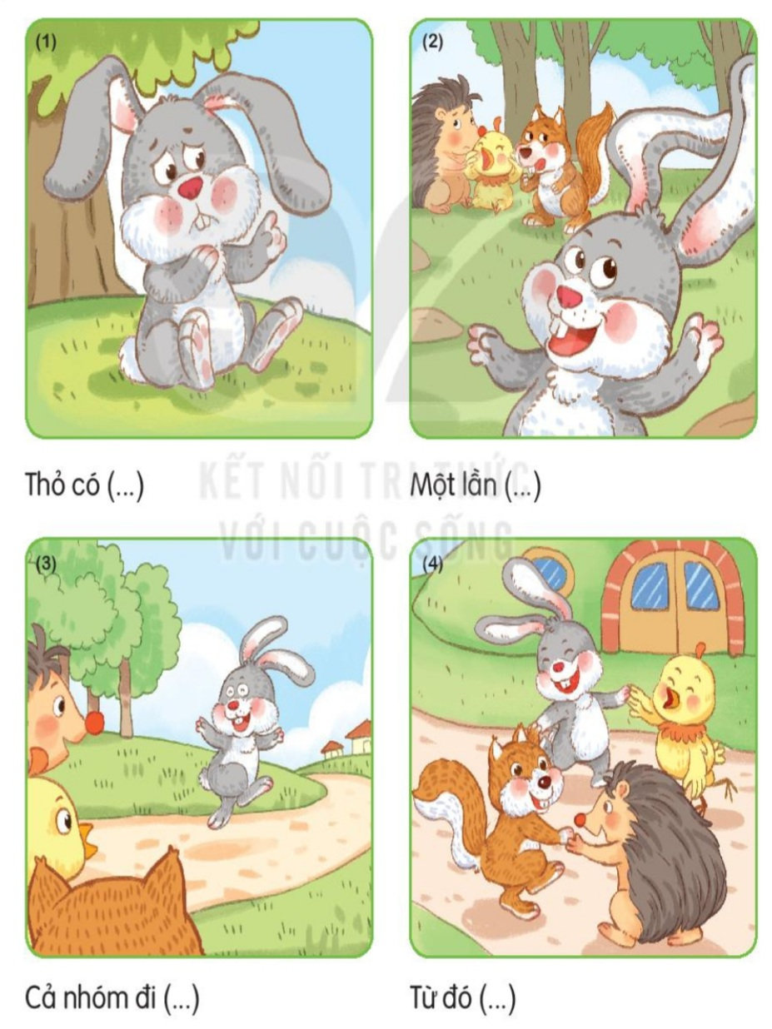
Quan sát tranh và kể lại câu chuyện:
“ Đôi tai xấu xí”

Slide 11
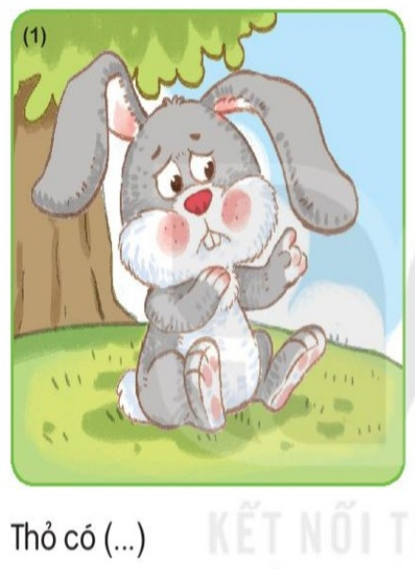

Slide 12
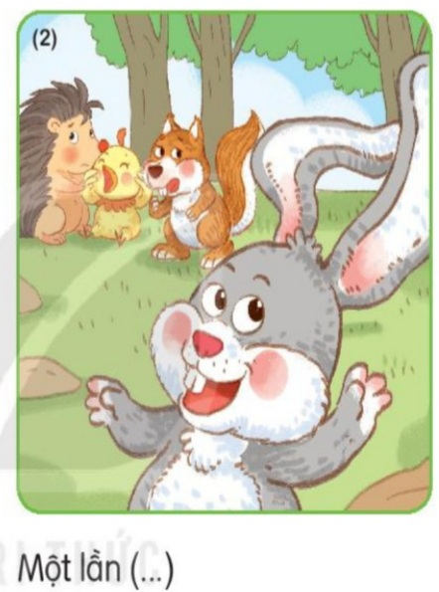

Slide 13
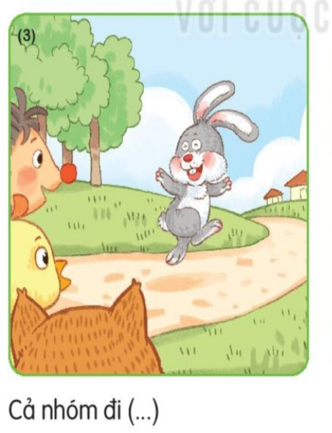

Slide 14
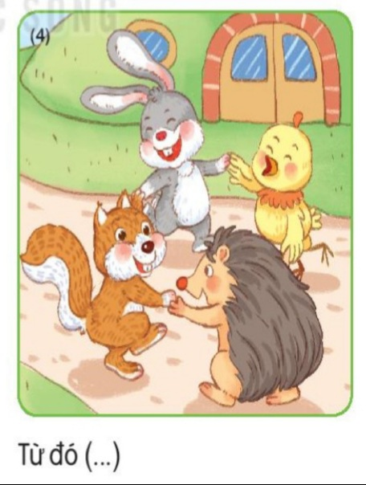

Slide 15
Quan sát tranh và kể lại câu chuyện:
“ Đôi tai xấu xí”

Slide 16
7
Nghe viết

Slide 17
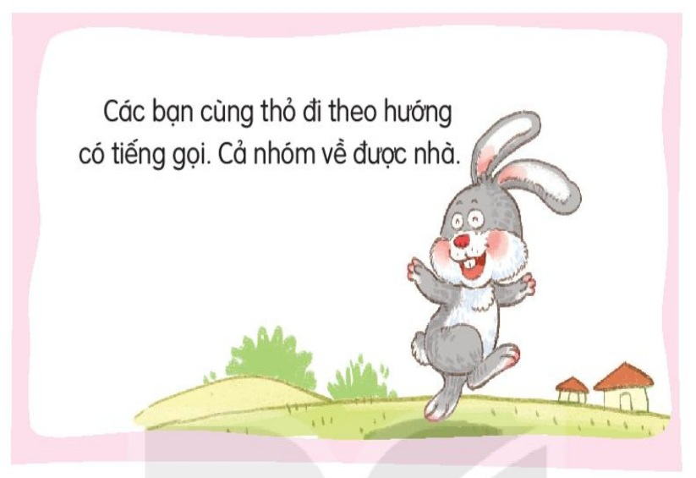
Nghe viết

Slide 18

Tô chữ hoa C
6
5
4
3
2
1
2
3
4
5

Slide 19


Slide 20
8
Tìm tiếng

Slide 21
Tìm tiếng trong hoặc ngoài bài đọc “ Đôi tai xấu xí” từ ngữ có tiếng chứa vần:
uyt
iêt
it
uyêt
t

Slide 22
9
Vẽ

Slide 23
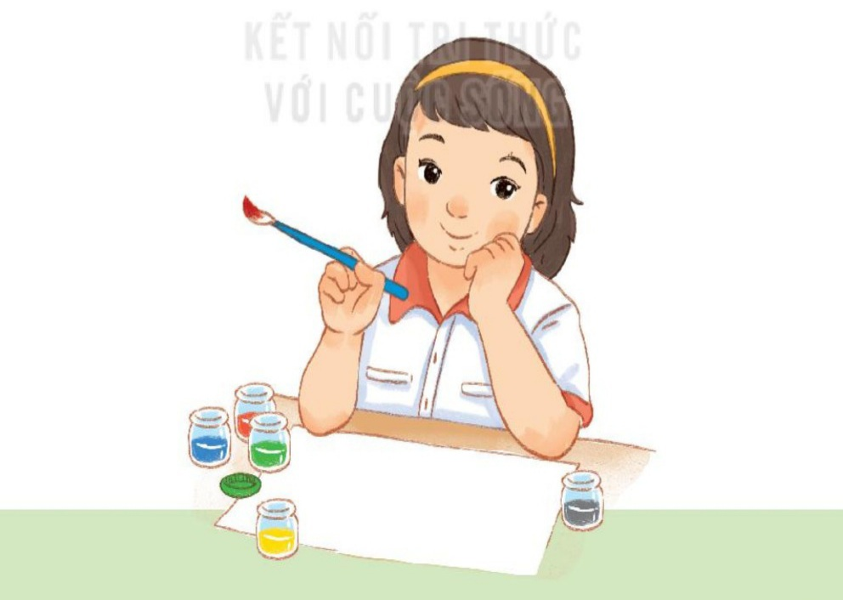
Vẽ con vật mà em yêu thích và đặt tên cho bức tranh em vẽ

Slide 24
10
Củng cố

